Slide 1
SportSphere
Koc Burak, Simma Noah, Stojcevic Aleksandar

Slide 2
Projektteam / Einteilungen
Projektteam: Koc Burak (PL), Simma Noah, Stojcevic Aleksandar
Projektmanagement: Koc Burak
Mockup / Design: Koc Burak, Simma Noah
Frontend: Koc Burak, Simma Noah
Backend: Stojcevic Aleksandar
Datenbankverwaltung: Stojcevic Aleksandar
API-Management: Stojcevic Aleksandar

Slide 3
Aktueller Projektzwischenstand
Projektmanagement / Projektplanung
Status: in Bearbeitung
Beschreibung: Führung des Projekthandbuchs und Erstellung von Projektplänen
Erledigt von: Koc Burak
Erledigt am: sobald die Aufträge dafür erscheinen

Slide 4
Aktueller Projektzwischenstand
Design: Mockups
Status: Erledigt
Beschreibung: Erstellung von groben Mockups für Desktop- und Mobilansicht
Erledigt von: Koc Burak
Erledigt am: 12.11.2024

Slide 5
Aktueller Projektzwischenstand
Design: Logos
Status: Erledigt
Beschreibung: Erstellung von Logos für das Branding der Webseite
Erledigt von: Simma Noah
Erledigt am: 19.11.2024

Slide 6
Aktueller Projektzwischenstand
Frontend
Status: in Bearbeitung
Beschreibung: Frontend Development mit Vue.js
Erledigt von: Koc Burak, Simma Noah
Erledigt am: voraussichtlich Februar 2025 (Projektabgabe)

Slide 7
Aktueller Projektzwischenstand
Backend
Status: in Bearbeitung
Beschreibung: Backend Development
Erledigt von: Stojcevic Aleksandar
Erledigt am: voraussichtlich Februar 2025 (Projektabgabe)

Slide 8
Aktueller Projektzwischenstand
Datenbankverwaltung
Status: in Bearbeitung
Beschreibung: Verwaltung von MongoDB-Datenbank
Erledigt von: Stojcevic Aleksandar
Erledigt am: voraussichtlich Februar 2025 (Projektabgabe)

Slide 9
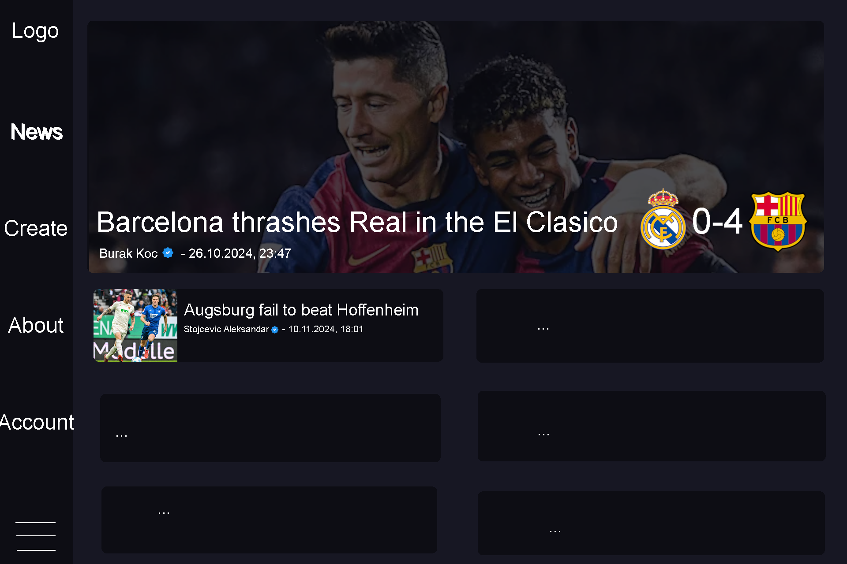

Slide 10


Slide 11
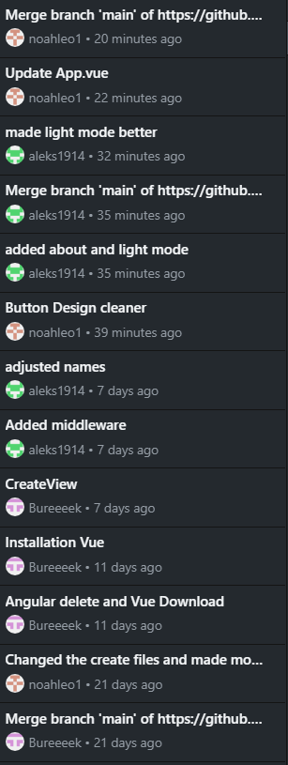
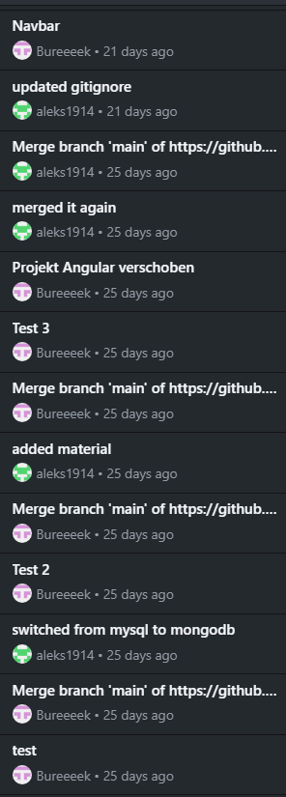
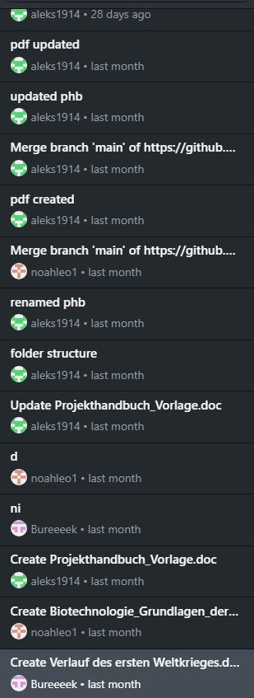
GitHub History

Slide 12
Weiteres Vorgehen
Erstellung der einzelnen Seiten
Account-Management
Fertigstellung der Projektpläne
Mobile-Version (optional)

Slide 13
SportSphere
Koc Burak, Simma Noah, Stojcevic Aleksandar

